Slide 1
Python机器学习实战案例
——保险产品推荐

Slide 2
业务背景分析
保险产品的多样性、客户特征的复杂性以及需求差异使得保险推荐存在相当大的不确定性，如何精准识别用户、降低销售风险、提升推荐成功率，成为当前一个非常热门的研究和应用话题。
通过对用户本身属性和过往保险购买记录分析客户特点，可以对广大用户进行个人信息的有效筛选，从购买保险的用户群体中提取共同的特征，进而针对这些特征规律提高投放精准性。
本案例是针对移动房车险的预测，其中保险公司提供了以家庭为单位的历史数据，包括家庭的各类特征属性和历史投保记录。通过对历史数据的分析，建立移动房车险的预测模型。

Slide 3
数据概况
数据分为训练数据和测试数据两部分，其中训练数据5822条，测试数据4000条。
每一条数据有86个字段，1~43字段为用户基本属性，包括财产、宗教、家庭情况、教育程度、职位、收入水平等；44~85字段为用户历史保险购买情况，第86个字段为目标预测字段，取值为0和1，表示用户是否购买该房车险。
这是一个典型的二分类问题。

Slide 4
字段取值类型

Slide 5
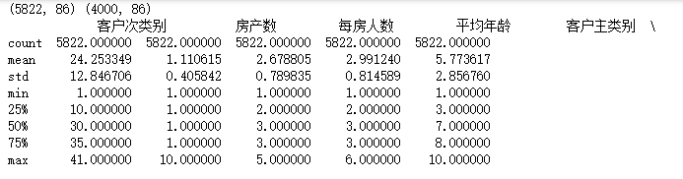
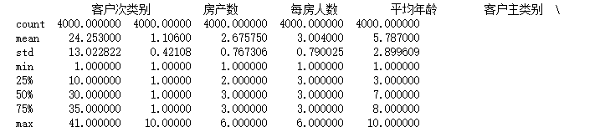
数据提取
对数据的整体情况进行分析。
import pandas as pd
data = pd.read_excel('data/data.xlsx')
print(data.shape)
print(data.describe())

Slide 6
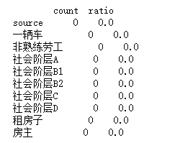
数据预处理（1）
将训练集和测试集合并以方便后续的数据探索和预处理。
train['source'] = 'train'
test['source'] = 'test'
data = pd.concat([train, test], ignore_index=True, sort=False)
判断数据是否有空白值或缺失值，数据缺失将影响数据分析的特征处理
nan_count = data.isnull().sum().sort_values(ascending=False)
nan_ratio = nan_count/len(data)
nan_data = pd.concat([nan_count, nan_ratio], axis=1, keys=['count', 'ratio'])
print(nan_data.head(10))

Slide 7
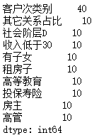
数据预处理（2）
统计每个特征对应的类别数目。
count = data.apply(lambda x: len(x.unique())).sort_values(ascending=False)
print(count.head(10))

Slide 8
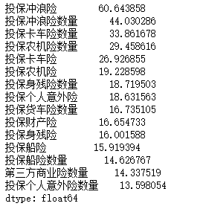
数据预处理（3）
数据均为数值型，因此统计数据的分布情况。下列代码使用Pandas统计数据的训练集的偏度。
train = data.loc[data['source'] == "train"]
test = data.loc[data['source'] == "test"]
train.drop(['source'], axis=1, inplace=True)
skewness = train.iloc[:, :-1].apply(lambda x: x.skew())
skewness = skewness.sort_values(ascending=False)
print(skewness.head(10))

Slide 9
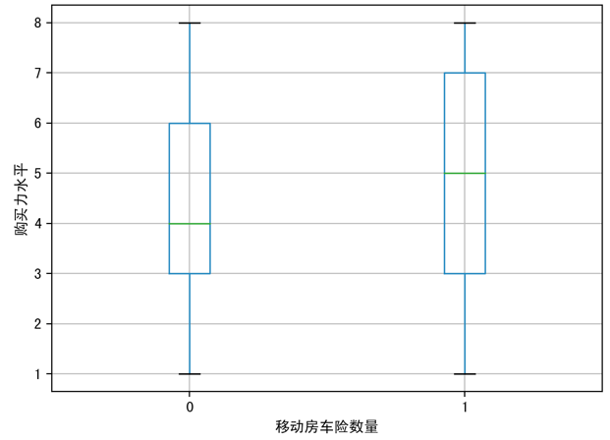
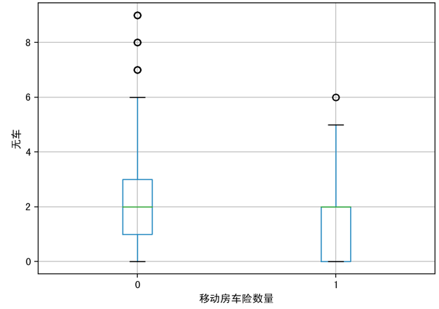
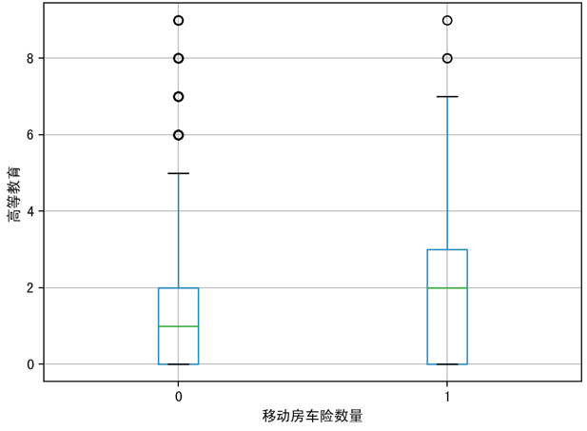
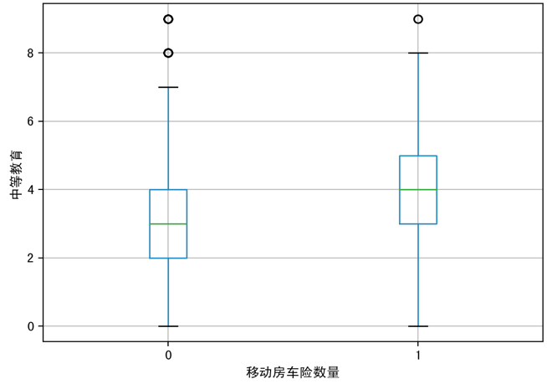
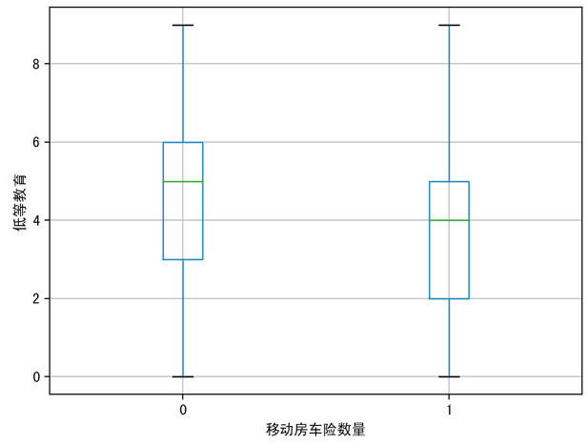
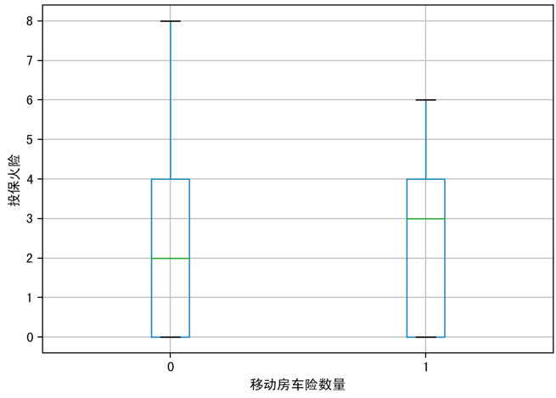
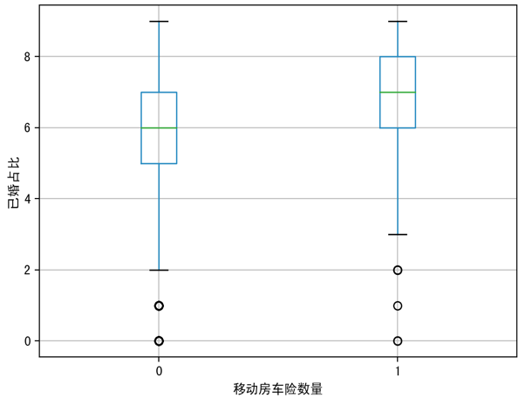
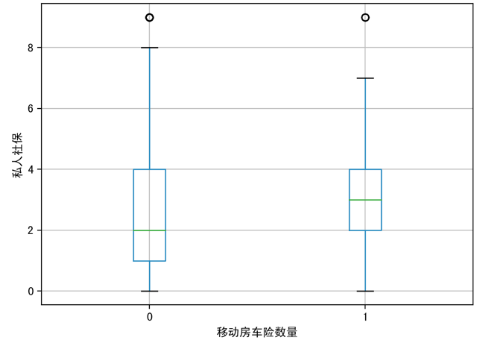
数据预处理（4）
通过箱图对不同条件变量对目标变量的区分度。
plot_data = train[['购买力水平', '移动房车险数量']]
plot = plot_data.boxplot(column='购买力水平', by='移动房车险数量')
plot.set_xlabel('移动房车险数量')
plot.set_ylabel('购买力水平')
plt.show()

Slide 10
数据预处理（5）
可以发现购买移动房车险的家庭相对未购买移动房车险的家庭，有下列的一些特征：
购买力水平较高，平均收入较高；
平均教育水平较高；
投保火险的比例略高；
家庭成员中已婚的比例较高；
私人社保投保比例较高；
公共社保的投保比例较低；
农场主这类人群极少投移动房车险；
高管层次的人群比例较高。

Slide 11
数据预处理（6）
数据的维度较大，因此，使用特征选择降低数据的维度。
数据探索之后的特征变量维度为85，有较多的变量，因此考虑进行特征选择。计算每个特征与目标变量的相关系数，保留相关系数大于0.01的特征。
corr_target = train.corr()['移动房车险数量']
important_feature = corr_target[np.abs(corr_target) >= 0.01].index.tolist()
print(len(important_feature))
train = train[important_feature]
对测试集进行类似的处理
test = test[important_feature]
train.to_csv('train_preprocess.csv', encoding='utf_8_sig')
test.to_csv('test_preprocess.csv', encoding='utf_8_sig')

Slide 12
分类模型构建
使用sklearn构建最基础的决策树模型。
import pandas as pd
import numpy as np
from sklearn import tree
def load_data(path):
data = pd.read_csv(path, encoding='utf-8')
x, y = data.iloc[:, :-1], data.iloc[:, -1]
return x, y
def build_model(x, y):
classifier = tree.DecisionTreeClassifier()
classifier.fit(x, y)
return classifier
if __name__ == '__main__':
train_x, train_y = load_data('data/train_preprocess.csv')
classifier = build_model(train_x, train_y)

Slide 13

决策树测试
对于构建的模型，使用测试集数据进行评价。
import pandas as pd
import numpy as np
from sklearn import tree
from sklearn import metrics
from sklearn.model_selection import cross_validate
def load_data(path):
data = pd.read_csv(path, encoding='utf-8')
x, y = data.iloc[:, :-1], data.iloc[:, -1]
return x, y
def build_model(x, y):
classifier = tree.DecisionTreeClassifier()
classifier.fit(x, y)
return classifier
def test_model(classifier):
test_x, test_y = load_data('data/test_preprocess.csv')
scores = cross_validate(classifier, test_x, test_y, cv=5, scoring=('accuracy', 'precision', 'recall', 'f1', 'roc_auc'))
return scores
if __name__ == '__main__':
train_x, train_y = load_data('data/train_preprocess.csv')
classifier = build_model(train_x, train_y)
scores = test_model(classifier)
print('Accuracy %.4f' % (np.mean(scores['test_accuracy'])))
print('Precision %.4f' % (np.mean(scores['test_precision'])))
print('Recall %.4f' % (np.mean(scores['test_recall'])))
print('F1 %.4f' % (np.mean(scores['test_f1'])))
print('AUC %.4f' % (np.mean(scores['test_roc_auc'])))

Slide 14
ID3决策树、逻辑回归模型测试结果
修改分类模型为ID3决策树、逻辑回归，重复上述实验。
可以看出更改模型并没有改变准确率和召回率低的情况，因此实验的数据出现了问题。再次分析实验的数据，发现样本集存在严重的不平衡问题，导致模型严重过拟合。
模型 | 评价指标 | 测试值
ID3决策树 | Accuracy | 0.8330
 | Precision | 0.1267
 | Recall | 0.3067
 | F1 | 0.1794
 | AUC | 0.5865
逻辑回归 | Accuracy | 0.9405
 | Precision | 0.0000
 | Recall | 0.0000
 | F1 | 0.0000
 | AUC | 0.5000

Slide 15

平衡数据集
如果不处理不平衡的数据，模型常常会直接返回占比高的值，导致模型过拟合，测试集上效果非常差。
对占比较少的类别进行上采样，对占比较大的类别进行下采样，然后将采样后的样本混合，使得样本集达到平衡。
print(train['移动房车险数量'].value_counts())
可见样本显著不平衡，投保数低于总数的6%。
from sklearn.utils import resample, shuffle
train_up = train[train['移动房车险数量'] == 1]
train_down = train[train['移动房车险数量'] == 0]
train_up = resample(train_up, n_samples=696, random_state=0)
train_down = resample(train_down, n_samples=1095, random_state=0)
train = shuffle(pd.concat([train_up, train_down]))

Slide 16
样本平衡后的模型测试结果
重新进行三个模型实验，可见三种模型的效果都有明显的提升，特别是召回率。
模型 | 评价指标 | 测试值
CART决策树 | Accuracy | 0.7432
 | Precision | 0.0970
 | Recall | 0.3992
 | F1 | 0.1561
 | AUC | 0.5821
ID3决策树 | Accuracy | 0.7462
 | Precision | 0.1040
 | Recall | 0.4286
 | F1 | 0.1674
 | AUC | 0.5975
逻辑回归 | Accuracy | 0.7678
 | Precision | 0.1265
 | Recall | 0.4916
 | F1 | 0.2012
 | AUC | 0.6384

Slide 17
算法调参（1）
机器学习中参数对模型的影响巨大，调参也是费时费力的事情，对ID3决策树和逻辑回归模型的参数进行调整。
对于ID3决策树，首先调整决策树的最大深度，依次为5、10、15、20，可见随着最大深度的增加，精度先降后升，召回率先升后降，AUC变化不大，综合来看在最大深度为10左右有最好的表现。
模型 | 评价指标 | 测试值
ID3决策树最大深度=5 | Accuracy | 0.8285
 | Recall | 0.3866
 | AUC | 0.6215
ID3决策树最大深度=10 | Accuracy | 0.7115
 | Recall | 0.5000
 | AUC | 0.6124
ID3决策树最大深度=15 | Accuracy | 0.7472
 | Recall | 0.4286
 | AUC | 0.5980
ID3决策树最大深度=15 | Accuracy | 0.7615
 | Recall | 0.3908
 | AUC | 0.5879

Slide 18
算法调参（2）
随机调整切分时考虑的特征数、内部节点分裂时最少样本数、叶节点最少样本数等参数，可见实验结果没有特别大的变化。
模型 | 评价指标 | 测试值
ID3决策树最大深度=10切分时考虑的特征数=20 | Accuracy | 0.7718
 | Recall | 0.4454
 | AUC | 0.6189
ID3决策树最大深度=10内部节点分裂时最少样本数=50 | Accuracy | 0.6472
 | Recall | 0.5588
 | AUC | 0.6058
ID3决策树最大深度=10叶节点最少样本数=50 | Accuracy | 0.7210
 | Recall | 0.4958
 | AUC | 0.6155

Slide 19
算法调参（3）
对于逻辑回归模型，修改参数惩罚性进行实验，分别设置为L1惩罚与L2惩罚。可见在有L2惩罚项时有更低的召回率，而F1与AUC值相差不大。
模型 | 评价指标 | 测试值
逻辑回归L1惩罚 | Accuracy | 0.8037
 | Precision | 0.1299
 | Recall | 0.4034
 | F1 | 0.1965
 | AUC | 0.6162
逻辑回归L2惩罚 | Accuracy | 0.8235
 | Precision | 0.1355
 | Recall | 0.3655
 | F1 | 0.1977
 | AUC | 0.6090

Slide 20
模型比较（1）
除了决策树和逻辑回归，很多模型都可以解决二分类问题。sklearn中提供了一些开箱即用的分类模型，下面将尝试多层感知机、高斯朴素贝叶斯、支持向量机、随机森林和AdaBoost等模型。
from sklearn.neural_network import MLPClassifier
def build_model(x, y):
classifier = MLPClassifier()
classifier.fit(x, y)
return classifier
多层感知机的测试结果
模型 | 评价指标 | 测试值
多层感知机隐层=1*100优化器：Adam激活函数：Relu初始学习率=0.001迭代次数=200 | Accuracy | 0.5130
 | Precision | 0.0909
 | Recall | 0.7983
 | F1 | 0.1632
 | AUC | 0.6466

Slide 21
模型比较（2）
对于K-近邻（KNN）分类器最重要的参数为K的选择，K值太小容易过拟合，太大容易欠拟合，因此需要多次调参确定最佳的K值。
from sklearn.neighbors import KNeighborsClassifier
def build_model(x, y):
classifier = KNeighborsClassifier(5)
classifier.fit(x, y)
return classifier
使用高斯朴素贝叶斯分类器
from sklearn.naive_bayes import GaussianNB
def build_model(x, y):
classifier = MultinomialNB()
classifier.fit(x, y)
return classifier
模型 | 评价指标 | 测试值
高斯朴素贝叶斯 | Accuracy | 0.7458
 | Precision | 0.1101
 | Recall | 0.4622
 | F1 | 0.1778
 | AUC | 0.6129

Slide 22
模型比较（2）
使用AdaBoosting和随机森林进行集成学习。由于集成模型强化了分类错误的样本的权重，使得模型的精度相比基学习器有提升，但是相应的召回率有所降低。
from sklearn.ensemble import AdaBoostClassifier
def build_model(x, y):
classifier = tree.DecisionTreeClassifier(criterion='entropy', max_depth=10)
classifier = AdaBoostClassifier(base_estimator=classifier, n_estimators=100)
classifier.fit(x, y)
return classifier
模型 | 评价指标 | 测试值
AdaBoost | Accuracy | 0.8285
 | Precision | 0.1387
 | Recall | 0.3613
 | F1 | 0.2005
 | AUC | 0.6097

Slide 23
模型比较（3）
随机森林使用自助采样法（Bootstrap sampling）随机从训练集中采样出训练数据拟合一个分类模型，重复该操作建立多个分类器，最终使用简单的投票法获得集成模型的最终分类结果。
可见随机森林与AdaBoosting算法类似，模型的精度有所提升，但是召回率有所下降？
from sklearn.ensemble import RandomForestClassifier
def build_model(x, y):
classifier = RandomForestClassifier(criterion='entropy', max_depth=10, n_estimators=100)
classifier.fit(x, y)
return classifier
模型 | 评价指标 | 测试值
随机森林 | Accuracy | 0.8205
 | Precision | 0.1429
 | Recall | 0.4034
 | F1 | 0.2110
 | AUC | 0.6251

Slide 24
总结
保险产品推荐是一个二分类问题，因此有相当多的模型可供选择，例如决策树、逻辑回归、神经网络、朴素贝叶斯、AdaBoosting和随机森林等。
在实际业务环境中，需要根据业务问题选择合适的模型，并进行调参。模型并非越复杂越好，参数的调整对模型的结果也有非常大的影响，需要数据分析人员耐心实践。

Slide 25


